Slide 1
Полиморфизм
Полиморфизм в Java — это способность объекта принимать различные формы.
Наиболее распространенное использование полиморфизма в ООП происходит, когда ссылка на родительский класс используется для ссылки на объект дочернего класса.
Любой объект Java, который может пройти более одного теста IS-A, считается полиморфным. В Java все объекты являются полиморфными, поскольку любой объект будет проходить тест IS-A для своего собственного типа и для класса Object.

Slide 2
Пример полиморфизма
TODO

Slide 3
Обобщенное программирование
Обобщенное программирование – это подход к описанию данных и алгоритмов, который позволяет их использовать с различными типами данных без изменения их описания.

Slide 4
Обобщенное программирование 2

Slide 5
Обобщенное программирование 3

Slide 6
Arrays

Slide 7
Collections API
Контейнеры до Java 1.5 (нетипизированная коллекция)
Типизированные контейнеры (Generics)
Основные концепции:
List
Set
Queue
Map
Custom Collections (AbstractCollection)

Slide 8
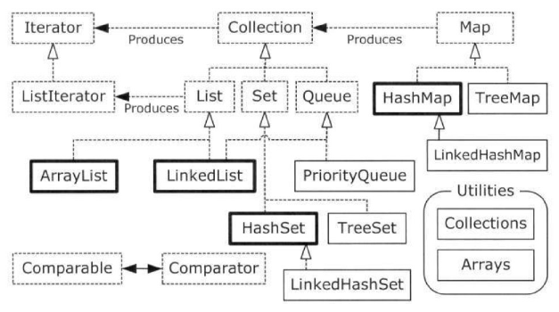
Иерархия Containers

Slide 9
ArrayList и LinkedList

Slide 10
HashSet

Slide 11
HashMap

Slide 12
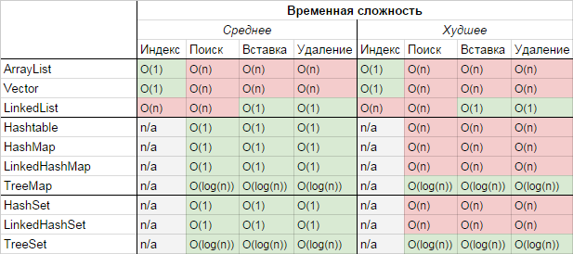
Алгоритмическая сложность

